Slide 1
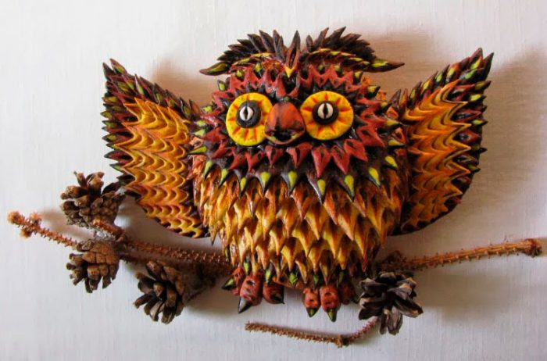
Мастер - класс по лепке из соленого теста “Сова”
Педагог: Кузнецова Н.И.

Slide 2
Мастер - класс по лепке из соленого теста “Сова”
Лепка благотворно влияет на ребёнка, его творческое воображение, мыслительные способности, развивает мелкую моторику рук и дарит чудесное настроение. Из солёного теста можно сделать огромное количество поделок, например: цветы, животные, различные фигурки, надписи, цифры, игрушки, картины и всё что захотите! Абсолютно безвреден и поделки из него порадуют Вас и ваших детей.

Slide 3
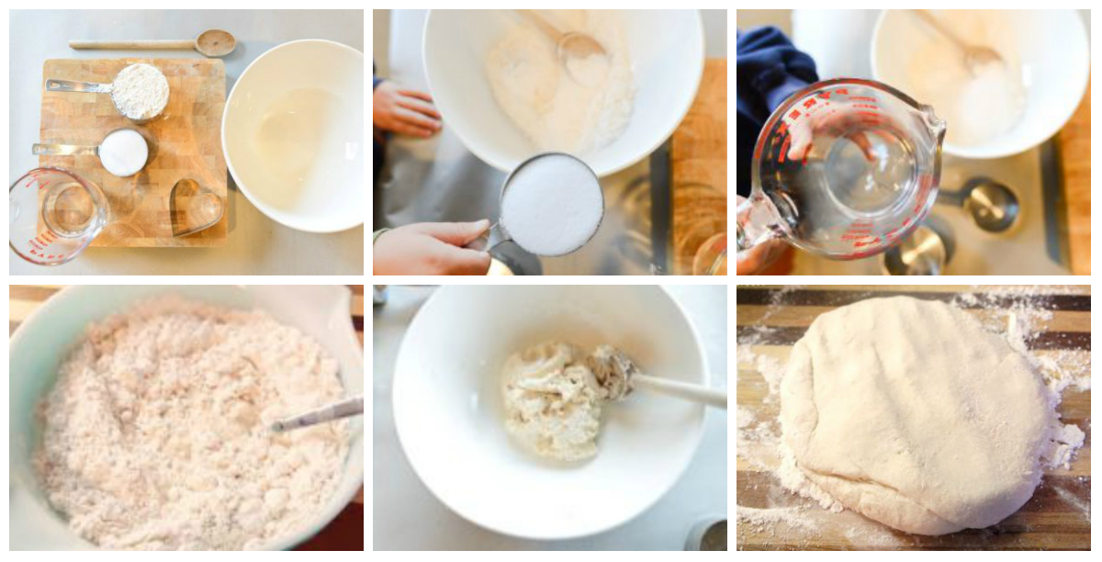
Как приготовить солёное тесто?
Вам понадобится: стакан пшеничной муки, стакан экстра соли, пол стакана холодной воды, миска.

Slide 4
Возьмите миску.
Высыпьте стакан муки.
Добавьте стакан экстра соли.
Залейте холодной водой.
Вымешайте тесто.
Готовое солёное тесто не должно липнуть к рукам или рассыпаться. Оно должно быть крутым и удобным для лепки.

Slide 5
Как красить солёное тесто?
Первый способ: готовую поделку после сушки раскрашивают акриловыми красками либо гуашью, используя кисточку. Второй способ: пищевые красители разводят в воде, затем добавляют во время приготовления теста. Когда поделка полностью окрашена и просушена, её обязательно следует покрыть прозрачным маникюрным либо мебельным лаком в 2-3 слоя. Каждый слой перед нанесением следующего должен просохнуть. Таким способом поделка сохранится долгое время.

Slide 6
Как сушить солёное тесто?
Первый способ: готовая поделка высохнет сама. Главное чтобы на неё не попадали прямые солнечные лучи, иначе – она потрескается. Поделку можно положить на ровную поверхность и подождать несколько дней.
Второй способ: готовая поделка сушиться в духовке от 3 до 6 часов (в зависимости от размера поделки). Сушка происходит подходами с перерывами. Один подход составляет 1-2 часа. Для быстрой сушки за один подход установите 75-100 градусов в духовом шкафу, и тогда, поделка высохнет за час. При температуре 120 градусов поделка высохнет за 30 минут, но лучше сушить естественным способом.

Slide 7
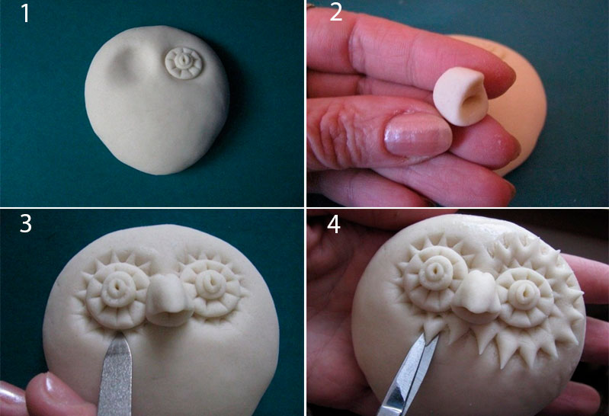
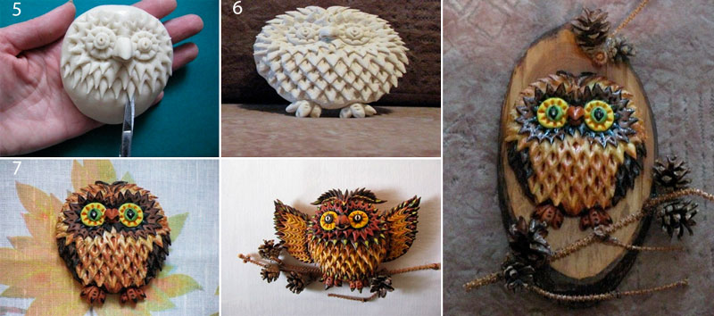
Мастер-класс “Сова”
Слепите тело совы овальной формы.
Слепите глаз таким способом: сделайте круглую лепёшку и приклейте пва, затем возьмите кусочек теста, сформируйте маленькую полосу заверните в трубочку и приклейте в качестве зрачка.

Slide 8
Слепите второй глаз таким же способом.
Пилочкой сделайте маленькие полосы от зрачка до внешней оболочки.
Вокруг глаза сделайте лучики, надавливая пилочкой на тесто.
Возьмите ножницы и сделайте надрезы, формируя перья совы. Этот процесс кропотливый, главное – не торопится.
Располагайте надрезы рядами. Перья должны располагаться в шахматном порядке.
Приклейте поделку к дощечке.
Слепите лапки сове и приклейте их.

Slide 9
Слепите крылья сове,
Сделайте ножницами перья и приклейте их.
По такому же принципу прикрепите «причёску».
Высушите поделку.
Раскрасьте сову и дождитесь полного высыхания Покройте поделку лаком и дождитесь полного высыхания.
Сова из солёного теста готова!

Slide 10
Спасибо за внимание

